Slide 1

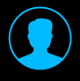

PID控制算法
Elvis_Cui.

Slide 2

目录
概述
参数说明 基于温度PID控制 动态调优方式
01
02
03
04

Slide 3
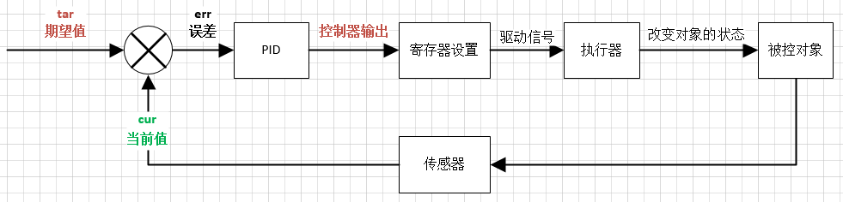
概述
PID即：Proportional（比例）、Integral（积分）、Differential（微分）的缩写。顾名思义，PID控制算法是结合比例、积分和微分三种环节于一体的控制算法，它是连续系统中技术最为成熟、应用最为广泛的一种控制算法，该控制算法出现于20世纪30至40年代，适用于对被控对象模型了解不清楚的场合。实际运行的经验和理论的分析都表明，运用这种控制规律对许多工业过程进行控制时，都能得到比较满意的效果。PID控制的实质就是根据输入的偏差值，按照比例、积分、微分的函数关系进行运算，运算结果用以控制输出

Slide 4
参数说明
①PI算法：特点：从时域上看，只要存在偏差，积分就会不停对偏差积累，因此稳态时误差一定为零不足：比例与积分动作都是对过去控制误差进行操作， 不对未来控制误差进行预测，限制了控制性能。PI调节将比列调节的快速反应与积分调节消除静差的特点结合，实现好的调节效果。PI调节适用于控制通道滞后较小、负荷变化不大、 工艺参数不允许有静差的系统。
②PD算法：适用于舵机快速响应对于惯性较大的对象，常常希望能加快控制速度， 此时可增加微分作用。特点：比例控制对于惯性较大对象，控制过程缓慢，控制品质不佳。比例微分控制可提高控制速度，对惯性较大对象，可改善控制质量，减小偏差，缩短控制时间。理想微分作用持续时间太短， 执行器来不及响应。实际使用中，一般加以惯性延迟，称为实际微分。PD 调节以比例调节为主，微分调节为辅，PD调节是有差调节。PD 调节具有提高系统稳定性、抑制过渡过程最大动态偏差的作用。PD 调节有利于提高系统响应速度。PD 调节抗干扰能力差，一般只能应用于被调参数 变化平稳的生产过程。微分作用太强时，容易造成系统振荡。

Slide 5
参数说明
③PID算法：将比例、积分、微分三种调节规律结合在一起， 只要三项作用的强度配合适当，既能快速调节，又能消除余差，可得到满意的控制效果。特点：PID 控制作用中，比例作用是基础控制；微分作用是 用于加快系统控制速度；积分作用是用于消除静差。只要比例、积分、微分三种控制规律强度配合适当， 既能快速调节，又能消除余差，可得到满意控制效果。
Kp 较小时，系统对微分和积分环节的引入较为敏感，积分会引起超调，微分可能会引起振荡，而振荡剧烈的时候超调也会增加。Kp 增大时，积分环节由于滞后产生的超调逐渐减小，此时如果想要继续减少超调可以适当引入微分环节。继续增大 Kp 系统可能会不太稳定，因此在增加 Kp 的同时引入 Kd 减小超调，可以保证在 Kp 不是很大的情况下也能取得较好的稳态特性和动态性能。Kp 较小时，积分环节不宜过大，Kp 较大时积分环节也不宜过小（否则调节时间会非常地长），当使用分段PID ，在恰当的条件下分离积分，可以取得更好的控制效果。原因在于在稳态误差即将满足要求时，消除了系统的滞后。因此系统超调会明显减少

Slide 6
基于温度PID控制
一个完整的温度读取 + PID 控制温度的框架，适用于 STM32 或 ESP32 平台。可以选择使用 NTC（ADC 采样）或 DS18B20（数字读取）
总体架构图
[NTC 温度传感器] → [ADC] → [温度值计算]
↓
┌───────────────┐
│ PID 控制算法 │
└───────────────┘
↓
[PWM 占空比输出] → 控制加热器（MOS、继电器、风扇等）

Slide 7
基于温度PID控制
第一步：温度传感器测量（NTC 或 DS18B20）📌 目的：采集当前系统的实际温度，为后续的 PID 控制提供“反馈值”。🧪 NTC 原理（热敏电阻）：是一种电阻值会随着温度升高而降低的器件。通常与一个固定电阻组成 电压分压电路，输出一个与温度相关的电压。🧮 计算方法：MCU 通过 ADC（模数转换器） 采样该电压，得到一个数值（例如 0~4095）。利用分压公式和热敏电阻特性曲线，将这个数值换算成温度（摄氏度）。✅ 结果：获取当前的 实际温度值，例如：当前温度 = 54.7°C
🎯 第二步：设定目标温度（Setpoint）
📌 目的：
定义你希望系统保持的温度，这就是 PID 的“控制目标”。 float target_temp = 60.0f; // 我们希望系统保持在 60°C
第三步：计算温度误差（Error）📌 目的：计算“当前温度”与“目标温度”的差值，这就是 PID 控制的驱动力。 error = setpoint - measured_temp;

Slide 8
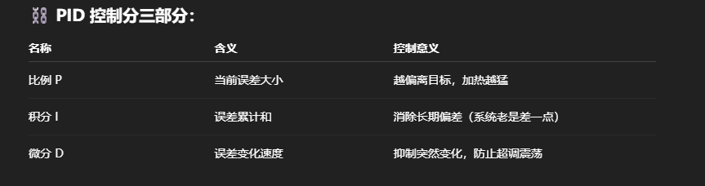
基于温度PID控制
⚙️ 第四步：PID 控制计算（输出功率）
📌 目的：
根据温度误差，用 PID 控制算法 计算出应该给加热器多少“能量”来纠正这个误差。
⛓ PID 控制分三部分
output = Kp * error + Ki * sum_error + Kd * error_derivative;
🔌 第五步：输出控制信号（PWM）📌 目的：将上一步计算出来的控制值，用 MCU 的 PWM（脉宽调制） 信号控制加热功率。🚀 PWM 工作原理：占空比（Duty Cycle）表示高电平时间占整个周期的百分比。占空比越高，加热功率越大。

Slide 9
PID控制调优
动态参数调优（Dynamic Parameter Tuning）是指在系统运行过程中，实时调整 PID 参数（Kp、Ki、Kd）以获得更好的控制效果，避免手动反复调试的繁琐。下面我详细介绍几种常用的动态调优方法及其实现思路。1. 为什么需要动态调优？环境变化：比如负载变化、传感器漂移、加热器老化等，会导致原本调好的 PID 参数不适用。系统非线性：温度系统往往是非线性的，单一参数组合难以适应整个工作区。需要更快响应或更平稳控制时，动态调参能显著提高性能。2. 动态调优常用方法
方法一：基于误差自适应调整根据当前误差大小自动调整参数。误差大时提高 Kp 使系统反应更快，误差小时降低 Kp 减少振荡。
if (fabs(error) > large_threshold)
{
pid->Kp = Kp_high;
pid->Ki = Ki_high;
} else {
pid->Kp = Kp_low;
pid->Ki = Ki_low;
}

Slide 10
PID控制调优
方法二：增益调度（Gain Scheduling）根据系统工作点（温度范围、负载等）选择一组 PID 参数。例如温度低时一套参数，高温时另一套参数。
if (current_temp < 40) {
PID_Init(&pid, 2.0, 0.3, 1.0, 0, 100);
} else if (current_temp < 70) {
PID_Init(&pid, 1.5, 0.2, 0.8, 0, 100);
} else {
PID_Init(&pid, 1.0, 0.1, 0.5, 0, 100);
}
方法三：基于模型的自适应控制通过辨识系统动态模型，在线计算最优 PID 参数。适合复杂系统，效果最好，但算法复杂。
方法四：机器学习 / 遗传算法等优化方法通过优化算法在线寻找最佳参数。需要较强计算资源和实现复杂度。

Slide 11
Thank you

